Slide 1
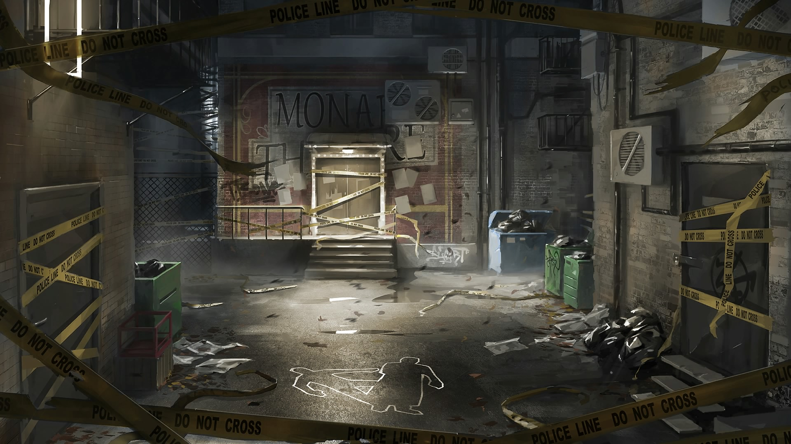
Street’s Butcher Alley
Thomas Grandin Projet X

Slide 2

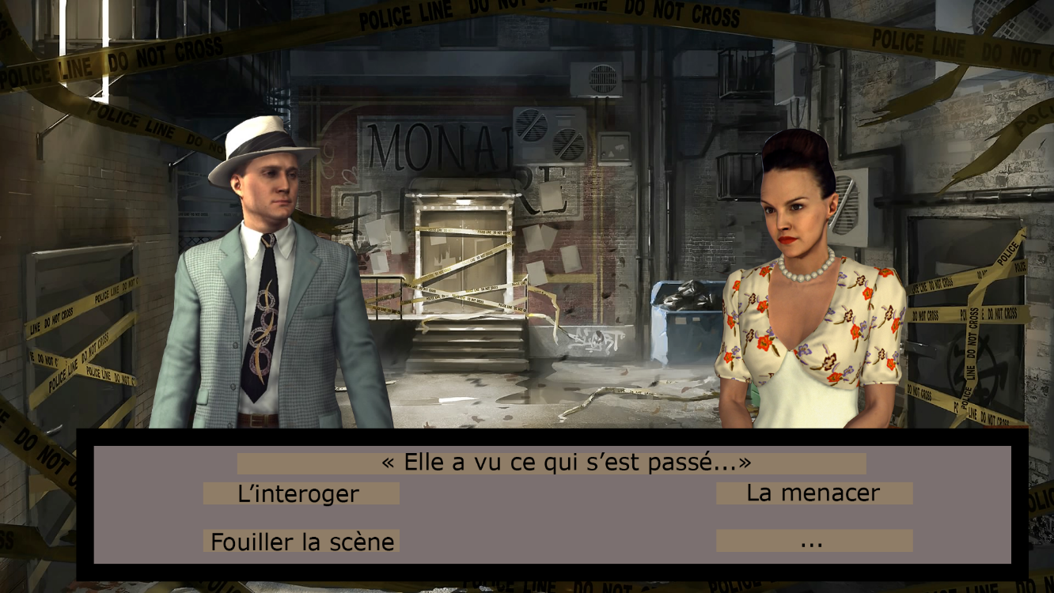
PRESENTATION JEU
Visual novel
Personnage principal
Dernier dialogue
Choix possible
Thomas Grandin Projet X

Slide 3
PRESENTATION JEU
Pitch rapide
On joue un détective privé enquêtant sur un triple meurtre ayant eu lieu dans Street’s Butcher Alley. Il va falloir enquêter afin de pouvoir découvrir le fin mot de l’histoire.
Caractéristique personnage
Le détective est un ancien militaire étant encore en état post-traumatique, qui cherche à gagner sa liberté en payant ses dettes envers un cercle de mafieux.
La prime pour la capture du criminel est de 1000 dollars, ce qui lui permettrait de pouvoir retrouver sa fille, rester en orphelinat après la mort de sa femme pendant son service.
Thomas Grandin Projet X

Slide 4
PRESENTATION JEU
TECHNIQUE
Utilisation de Unity et type de code Csharp.
Dessin et assets ( caracter design et décor) fourni par Julie et ?
Communication fournie par Antoine
Programmation : Nicolas et Florent
Ecriture du scénario : Caraline
Thomas Grandin Projet X

Slide 5
PRESENTATION JEU
Commercialisation et plate-forme
Plateforme : PC et « mobile »
Commercialisation : dès que possible
Plan Marketing : commencer la com dès le 3ème mois de production
Thomas Grandin Projet X

Slide 6
PRESENTATION JEU
A faire lors du premier mois (pre-prod)
Julie : Moodboard pour décors
Caraline : Scenario Macro
Nicolas et Florent : Prototypage
Antoine : plusieurs idées de com et si possible aide Scénario et pourquoi pas musique
Essai de scène
Thomas Grandin Projet X

Slide 7
PRESENTATION JEU
Cahier des charges
Une scène de crime marquante
Comics art
15 personnages
10-20 décors (extérieur et intérieur compris)
Un plan marketing simple
8 actes
6-10 scène par acte
Plusieurs phases de gameplay unique ( mini-jeu ou phase différant du gameplay de base)
4 fins différentes selon les différentes variables ( tel personnage vis/meurs )
Thomas Grandin Projet X

